Slide 1
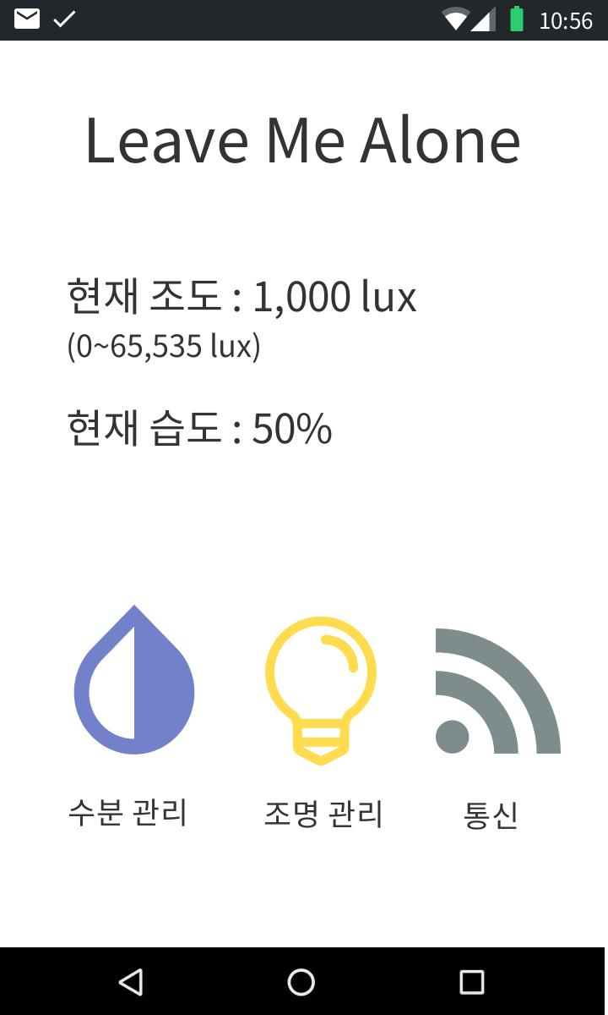
UI 설계 - 바탕화면
사용자가 App을 켜면 제일 먼저 보는 페이지이다.
중앙에 현재 측정된 데이터가 표시된다.
4개의 interactive 버튼이 있다. 각 버튼을 누르면 표기된 페이지로 이동한다.
4번 버튼은 App을 종료하는 버튼이다.
1번
2번
3번
4번

Slide 2
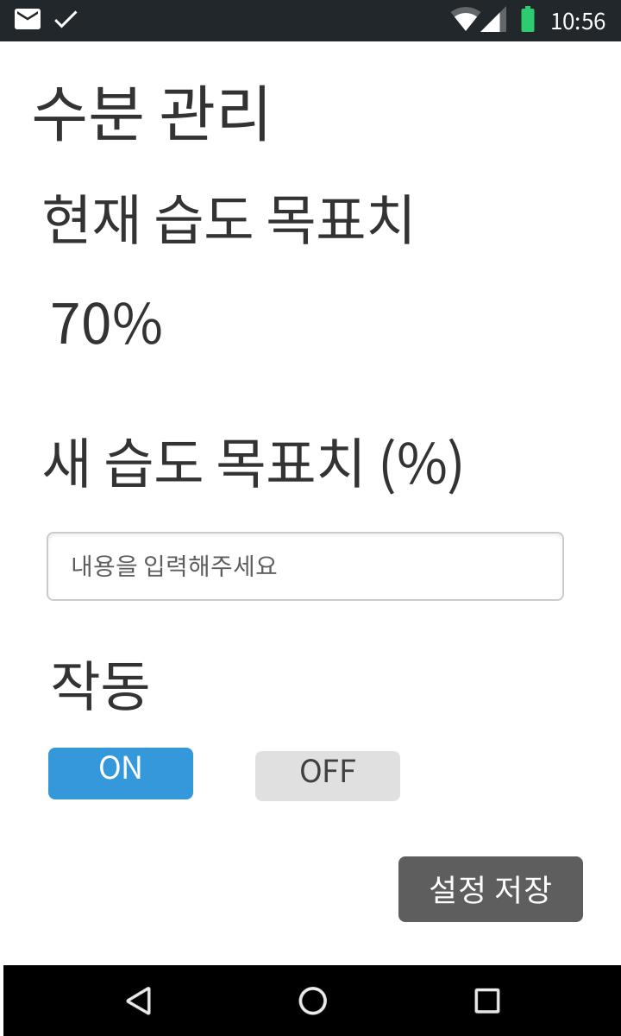
UI 설계 – 수분 관리
바탕화면에서 UI 1번, 수분 관리 아이콘을 눌러서 진입하는 페이지이다.
현재 설정된 습도 목표치를 확인하며, 이곳에서 새 습도 목표치를 설정할 수 있다.
1번의 텍스트 박스에서 새 습도 목표치를 입력할 수 있다.
2번의 작동 버튼을 통해 펌프 작동을 ON, OFF 한다. 작동이 ON 상태일 때, 습도가 낮으면 펌프가 돌아간다.
3번의 설정 저장 버튼을 통해 1번에서 입력한 새 습도 목표치를 적용한다.
4번을 누르면 바탕화면으로 돌아간다.
1번
2번
3번
4번

Slide 3
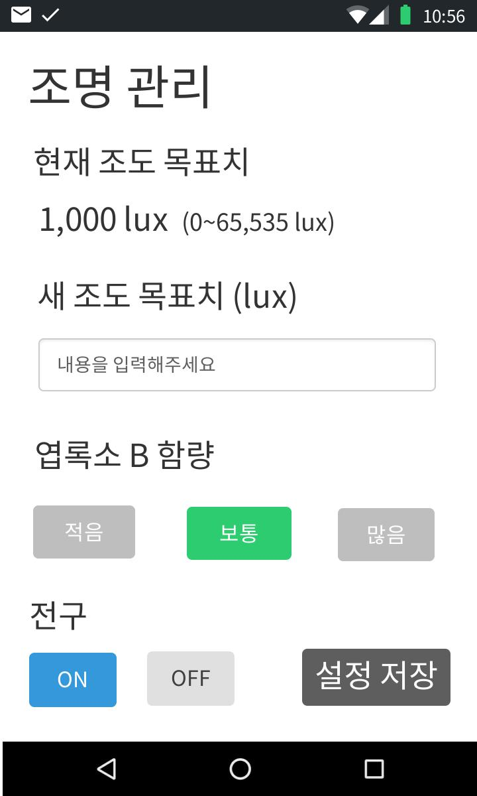
UI 설계 – 조명 관리
바탕화면의 2번 UI, 조명관리를 눌러 진입하는 페이지이다.
현재 설정된 조도 목표치를 확인할 수 있다. 그리고, 새 조도 목표치를 정하고, 전구 색상을 바꿀 수 있다.
1번의 텍스트 박스를 통해서 새 조도 목표치를 입력할 수 있다.
2번 버튼으로 기르는 식물의 엽록소 B 함량을 입력할 수 있다. 많음에 가까울 수록 녹색광이 증가한다.
3번 버튼으로 전구 작동을 ON, OFF 할 수 있다. 측정된 조도가 낮아도, ON 상태에서만 전구가 켜진다.
4번에서 현재 입력한 설정을 저장할 수 있다. 이 버튼을 눌러야, 새 조도 목표치나 변경한 엽록소 B 함량 등이 적용된다.
5번 버튼을 누르면 바탕화면으로 나간다.
1번
2번
3번
4번
5번

Slide 4
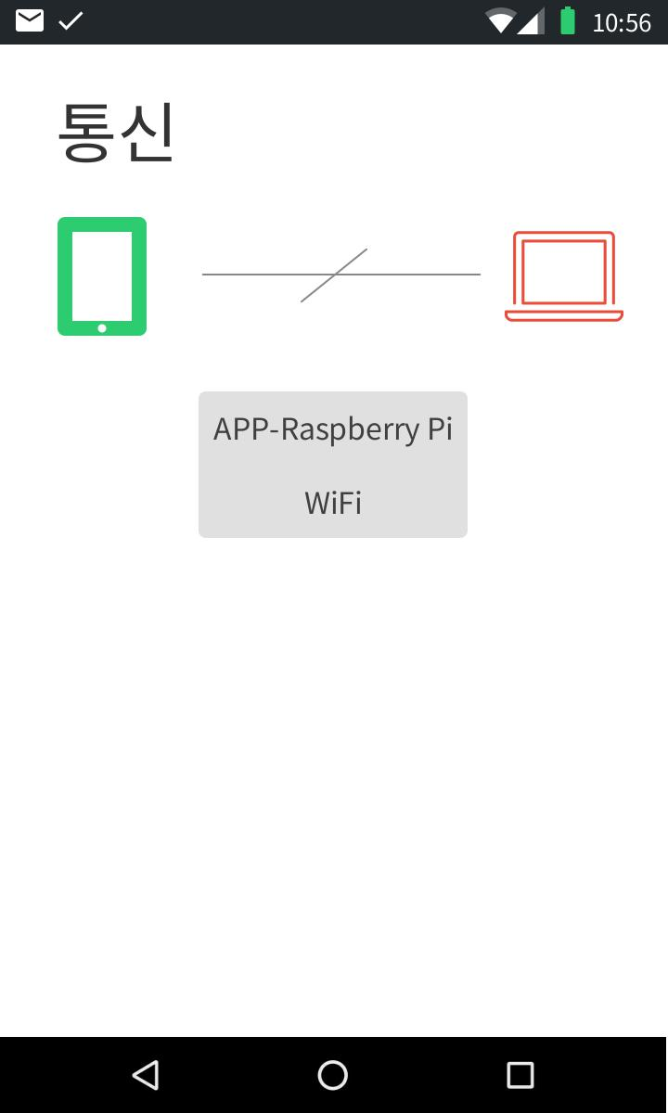
UI 설계 – 통신
바탕화면에서 UI 3번, 통신 아이콘을 눌러서 진입한다.
App과 Raspberry Pi 간 연결을 명령하는 페이지이다.
1번 버튼으로 App과 Raspberry Pi를 연결한다. 연결이 완료되면 버튼색이 바뀐다.
2번은 연결이 완료되면 / (대각선) 표시가 사라진다.
3번을 누르면 바탕화면 UI로 되돌아간다.
2번
1번
3번

Slide 5
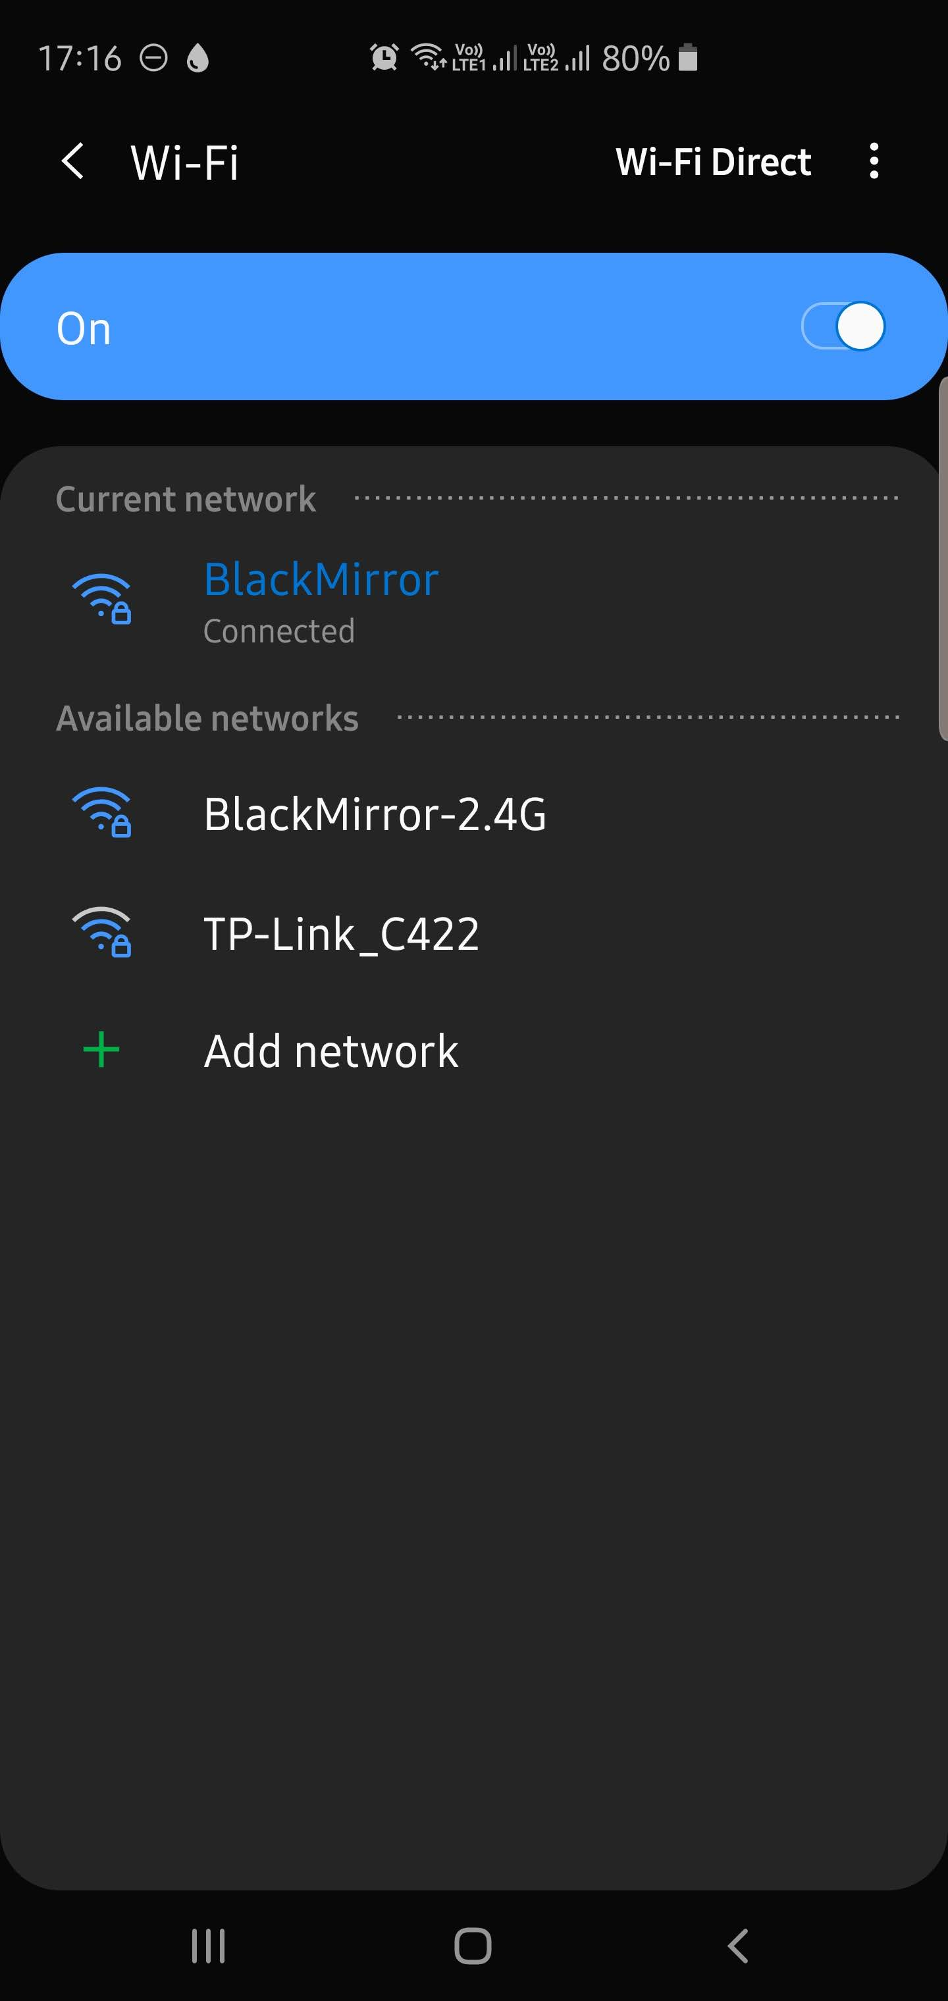
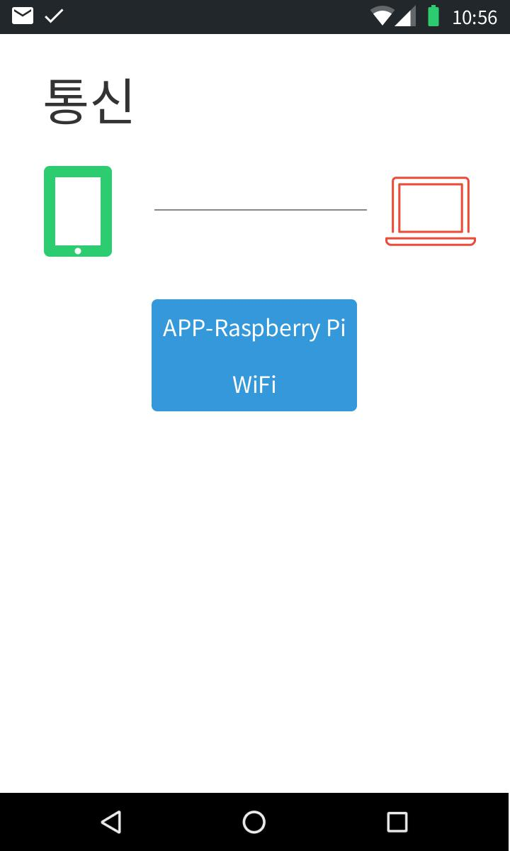
UI 설계- 통신 – WiFi 연결

